Slide 1
Εξ αποστάσεως διδασκαλία!
Δευτέρα 11 Μαΐου
11/5/2020

Slide 2
Καλημέρα, παιδάκια μου!
Σας εύχομαι καλή εβδομάδα…
Θα ξεκινήσουμε , ανοίγοντας το βιβλίο μας στη σελ. 69 του βιβλίου μας

Slide 3
Σελίδα 69 του βιβλίου
αποστολέας
παραλήπτης

Slide 4
Σελίδα 69 του βιβλίου
παραλάβει.

Slide 5
Διαδραστική άσκηση
http://ebooks.edu.gr/modules/ebook/show.php/DSDIM-B105/714/5173,23716/
Πατήστε στον παραπάνω σύνδεσμο. Θα μεταφερθείτε στο περιβάλλον του ψηφιακού βιβλίου και μετά πατώντας πάνω σε αυτό το εικονίδιο, μπορείτε να κάνετε μια διαδραστική άσκηση.

Slide 6
Σελίδα 70 του βιβλίου.
Συμπληρώνω τον παρακάτω πίνακα.
το ρήμα έχω
Εγώ έχω | Εμείς έχουμε
Εσύ έχεις | Εσείς έχετε
Αυτός/αυτή/αυτό έχουν | Αυτοί/αυτές/αυτά έχουν

Slide 7
Σελίδα 73 του βιβλίου.
Παρίσι 10 Φεβρουαρίου
Γεια σου, Λουκά
Σε έχω επιθυμήσει πολύ και σκέφτηκα να σου γράψω πώς τα περνάω εδώ. Εκείνο που μου έκανε εντύπωση, όταν έφτασα, ήταν οι κυλιόμενες σκάλες του μετρό. Είναι πελώριες και οι άνθρωποι που μπαινοβγαίνουν στο μετρό είναι πάντα βιαστικοί.
Το σχολείο μου είναι ένα στενόμακρο κτίριο με γαλαζοπράσινες κουρτίνες. Ο δάσκαλός μας είναι ένας ψιλόλιγνος κύριος με γκριζογάλανα μάτια. Μας έχει μάθει να χρησιμοποιούμε το ίντερνετ και να γράφουμε στο κομπιούτερ. Κάνουμε και πολλή γυμναστική. Παίζω μπάσκετ και έχω μάθει να κάνω πατινάζ στον πάγο. Το μόνο που δεν μου αρέσει είναι ότι σχεδόν κάθε μέρα γράφουμε τεστ.
Κάνει πολύ κρύο εδώ και συχνά πέφτει ένα παγωμένο χιονόβροχο. Φορώ πάντα ένα χοντρό μπουφάν. Τα Σαββατοκύριακα πηγαίνουμε σε ένα λούνα παρκ κοντά στο σπίτι μας. Ξέχασα να σου πω ότι τρώω και πολλά κρουασάν. Εσύ τι κάνεις; Γράψε μου τα νέα σου!
Σε φιλώ
Φίλιππος

Slide 8
Σελίδα 73 του βιβλίου

Slide 9
Σελίδα 73 του βιβλίου
ηλεκτρονικό υπολογιστή

Slide 10
Σύνθετες λέξεις σελίδα 74 του βιβλίου.
στενό + μακρύ
γαλάζιες +πράσινες
ψηλός + λιγνός
γκρίζα + γαλανά
χιόνι + βροχή
Σάββατο + Κυριακή

Slide 11
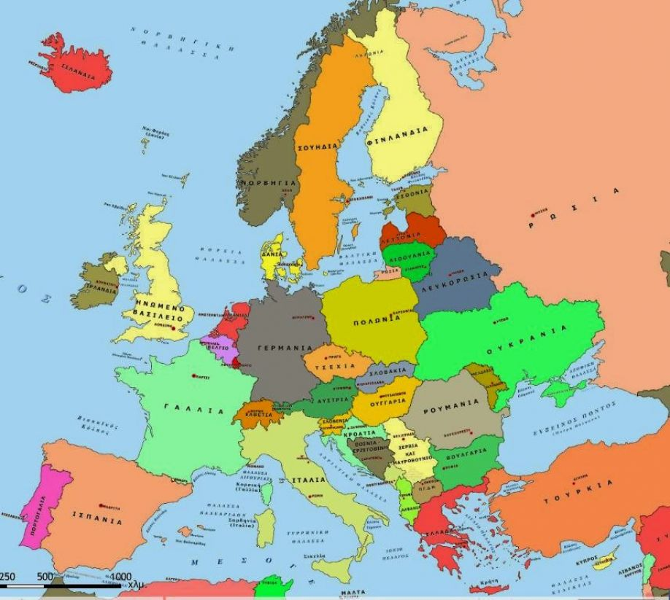
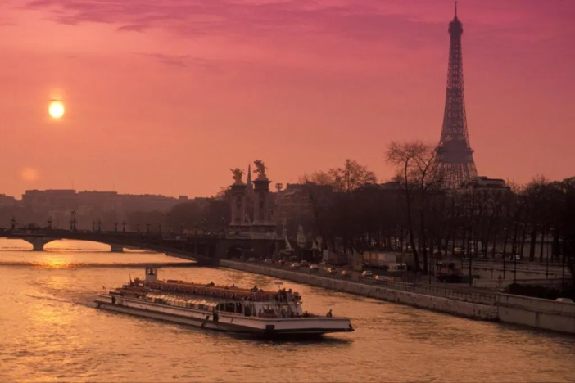
Και τώρα , ας κάνουμε μια βόλτα στο Παρίσι, πατώντας στον παρακάτω σύνδεσμο.
Το Παρίσι, γνωστό και ως η Πόλη του φωτός από τότε που εφοδιάστηκαν οι κύριες λεωφόροι του με φανούς γκαζιού το 1828, είναι η πρωτεύουσα της Γαλλίας και της περιφέρειας Ιλ ντε Φρανς και μία από τις ιστορικότερες πόλεις της Ευρώπης.
https://www.youtube.com/watch?v=_0bnJRNTNqk
Γαλλία/Παρίσι

Slide 12
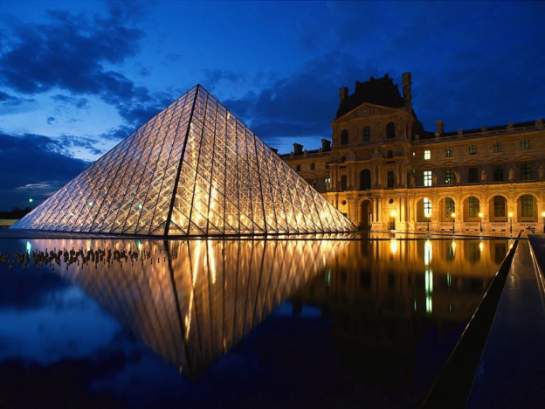
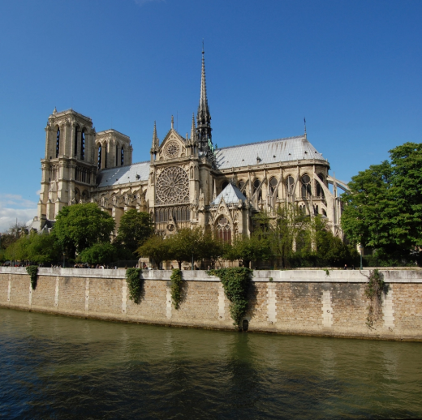
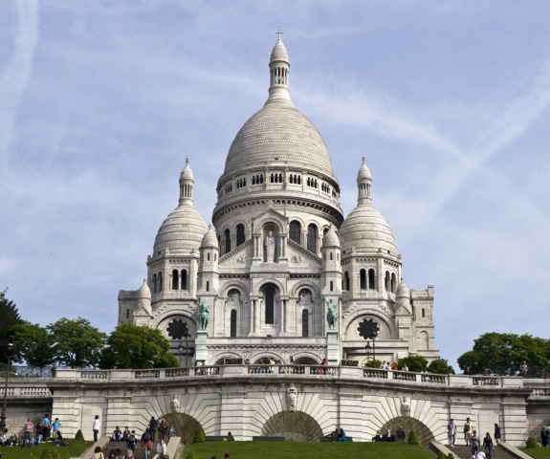
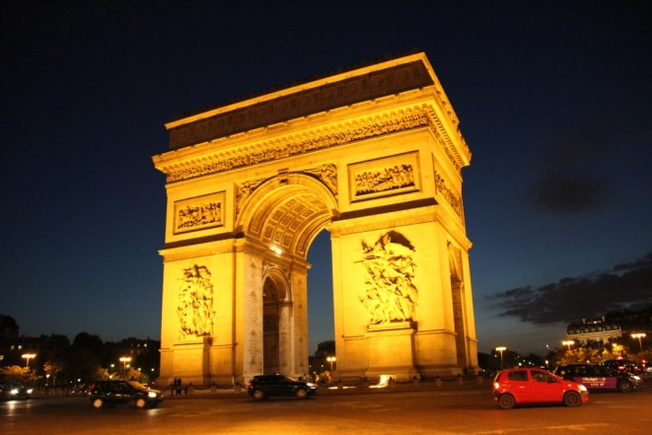
Αξιοθέατα στο Παρίσι…
Το Μουσείο του Λούβρου Παναγία των Παρισίων
Μονμάρτη Αψίδα του Θριάμβου

Slide 13
Εδώ, τελείωσε το σημερινό μας μάθημα! Τα λέμε την Τετάρτη…

